Slide 1
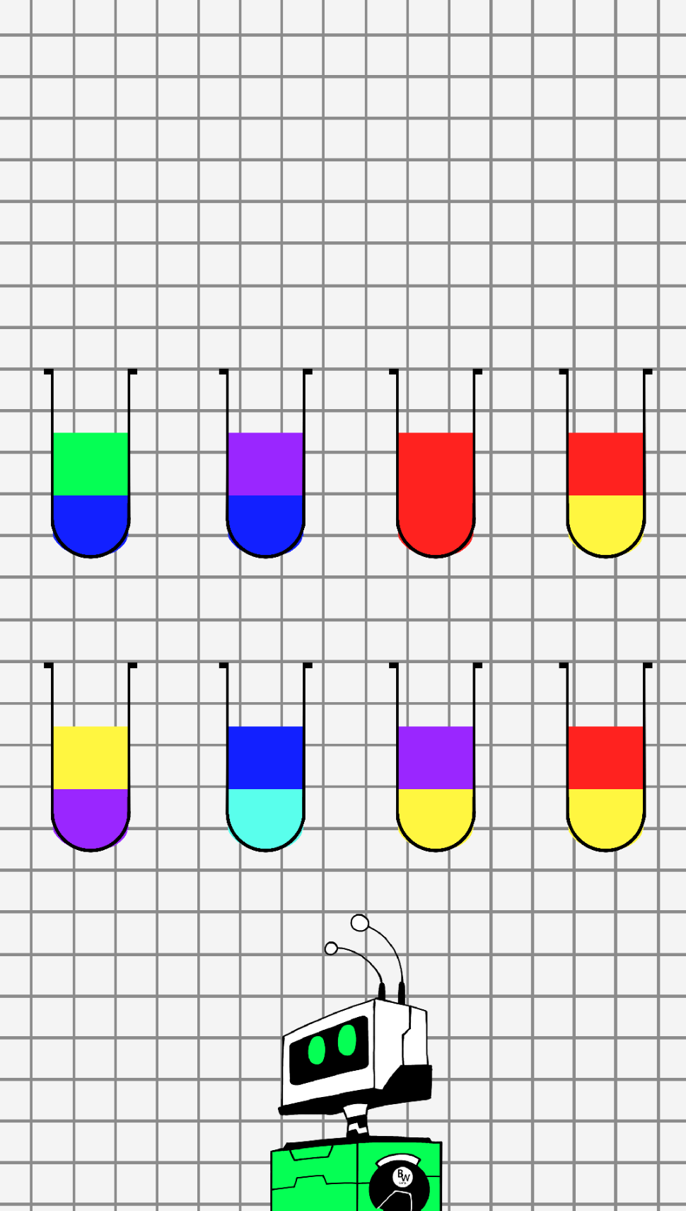
Color Sorter

Slide 2


